Slide 1


Slide 2










Tả một cảnh ao hồ, sông suối ở quê hương em hoặc ở nơi gia đình em sinh sống.
Tả một cảnh biển đảo em đã được thấy tận mắt hoặc xem trên phim ảnh

Slide 3

Dựa vào dàn ý đã lập trong hoạt động Viết ở Bài 13, viết bài văn theo yêu cầu của đề tài.
Lưu ý:
- Trình bày rõ 3 phần mở bài, thân bài, kết bài.
- Tả kĩ hơn những sự vật, hiện tượng đặc sắc, làm nên vẻ đẹp riêng cho phong cảnh được miêu tả.
- Lựa chọn từ ngữ có sức gợi tả để làm nổi bật đặc điểm của sự vật, hiện tượng; kết hợp sử dụng biện pháp so sánh, nhân hóa, ... để lời văn sinh động, có sức cuốn hút đối với người đọc.

Slide 4

Con sông Nậm Khan làm duyên nũng nịu, uốn mình một quãng rồi mới chịu hòa vào sông Mê Kông.
(Theo Tô Hoài)
Màn sương biến mất. Khuôn mặt dòng sông lộ ra ửng hồng, tươi rói như khuôn mặt của em bé vừa ra khỏi chiếc chăn ấm.
(Kim Viên)

Slide 5


Viết đủ 3 phần

Slide 6
Nghỉ hè, cả gia đình em cùng đi biển. Trên đường đi, em háo hức và mong chờ lắm. Sau gần một tiếng đi qua những dãy nhà cao tầng liền kề san sát, trước mắt em hiện ra cả một khoảng không rộng lớn. Thế là em đã được đặt chân đến bãi biển xinh đẹp.
Bãi biển này thực sự vô cùng rộng lớn. Dù nheo mắt đến đâu cũng chẳng thể nhìn thấy được bờ bên kia. Phía trên cao, bầu trời trong xanh, điểm xuyết những đám mây trắng lớn bồng bềnh như những chiếc kẹo bông gòn ai thả lên đây. Phía dưới là nước biển xanh biêng biếc mà mát rượi. Mặt biển ồ ạt những con sóng tinh nghịch, rượt đuổi nhau dồn dập vào bờ mãi vẫn

Slide 7
không thấy chán. Chúng kéo nhau vào bờ, va vào bãi cát, vỡ tan ra thành những mảng bọt trắng xóa. Bờ cát ở đây mịn lắm, dẫm lên chân cứ cảm giác bị hút xuống phía dưới. Đọc sách, người ta thường bảo ở biển có cát trắng, nhưng ở đây em thấy cát có màu vàng nhạt, và dường như chúng đang long lanh, phát sáng lên ở dưới ánh mặt trời. Dọc bờ biển, phía xa, có những rặng dừa xanh biếc, rì rào trong gió. Có cây còn đang ra trái, mang những trái dừa tròn đầy như đang ẵm một đàn con. Mỗi khi gió thổi qua, các tàu dừa lại phất phơ, như muôn cánh tay đang nhảy múa theo vũ điệu ngàn đời nay vẫn nhảy. Phía xa xa, lác đác vài cánh chim đang bay lượn tự do, đôi khi lại kêu

Slide 8


lên vài tiếng lảnh lót.
Cuối ngày, mãi khi đã lên xe để trở về nhà, lòng em vẫn bịn rịn mãi. Mong sao, thật nhanh đến ngày lại được đi biển cùng gia đình.

Slide 9


Đọc soát và chỉnh sửa
Bố cục bài văn
Trình tự miêu tả

Slide 10



Slide 11

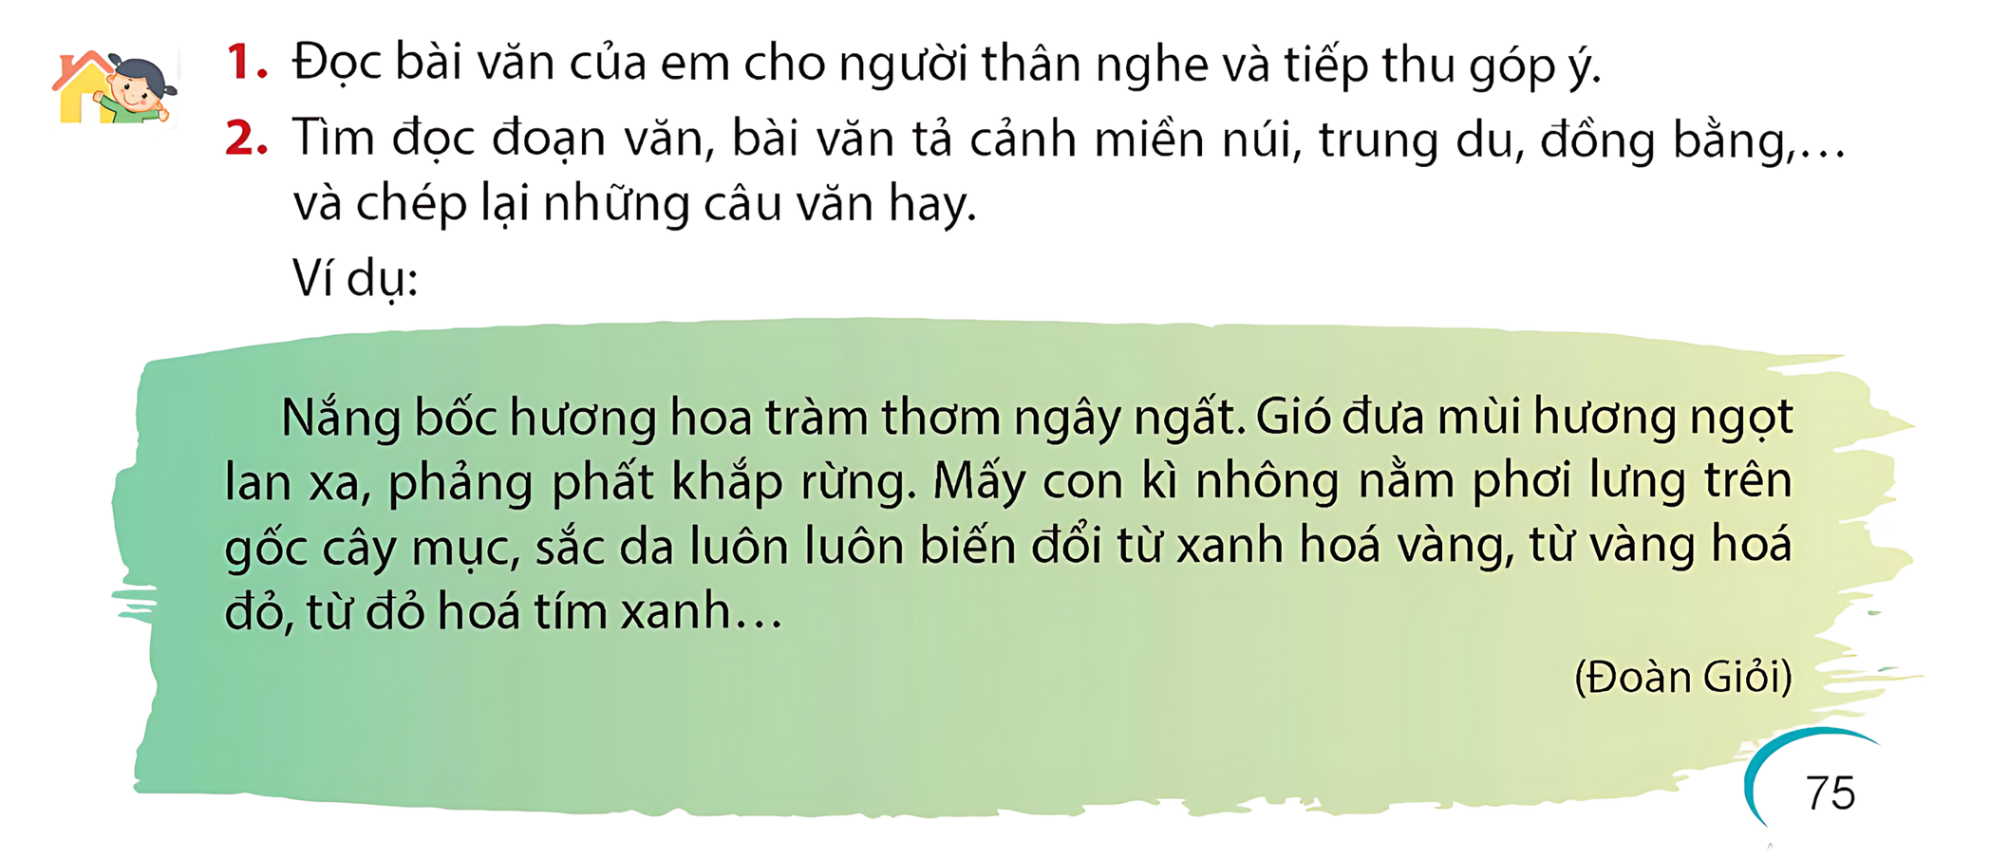
1. Đọc bài văn của em cho người thân nghe và tiếp thu góp ý.
2. Tìm đọc đoạn văn, bài văn tả cảnh miền núi, trung du, đồng bằng,... và chép lại những câu văn hay.

Slide 12


Slide 13


